Slide 1

Inteligência Artificial no Diagnóstico Médico
Leonardo Racimon Silva
Novembro de 2024
Trabalho de conclusao de curso
Ciencia da computação
Anhanguera Guarapari

Slide 2
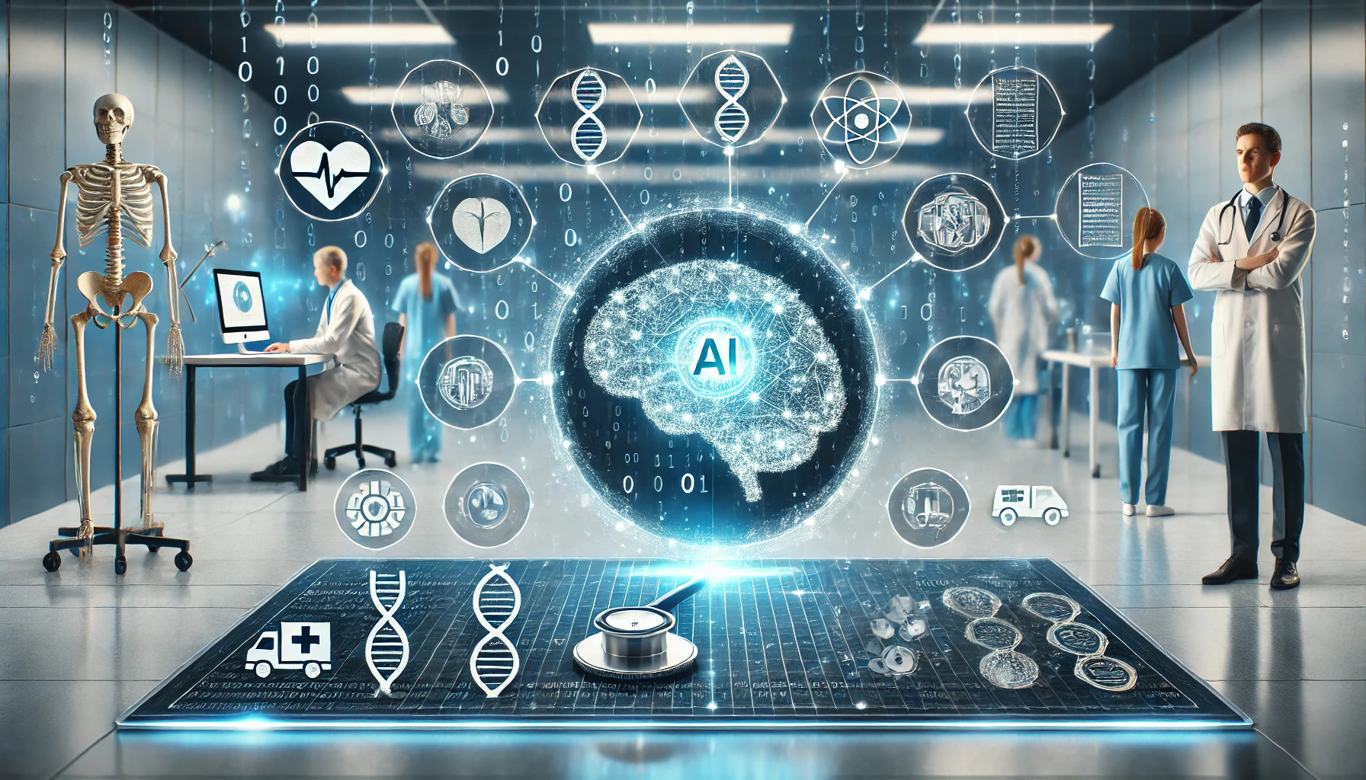
Introdução
A inteligência artificial (IA) está transformando o setor de saúde, otimizando diagnósticos e tratamentos. Sua capacidade de analisar grandes volumes de dados médicos com precisão oferece benefícios como detecção precoce de doenças e personalização de tratamentos. Entretanto, desafios éticos e tecnológicos permanecem.

Slide 3
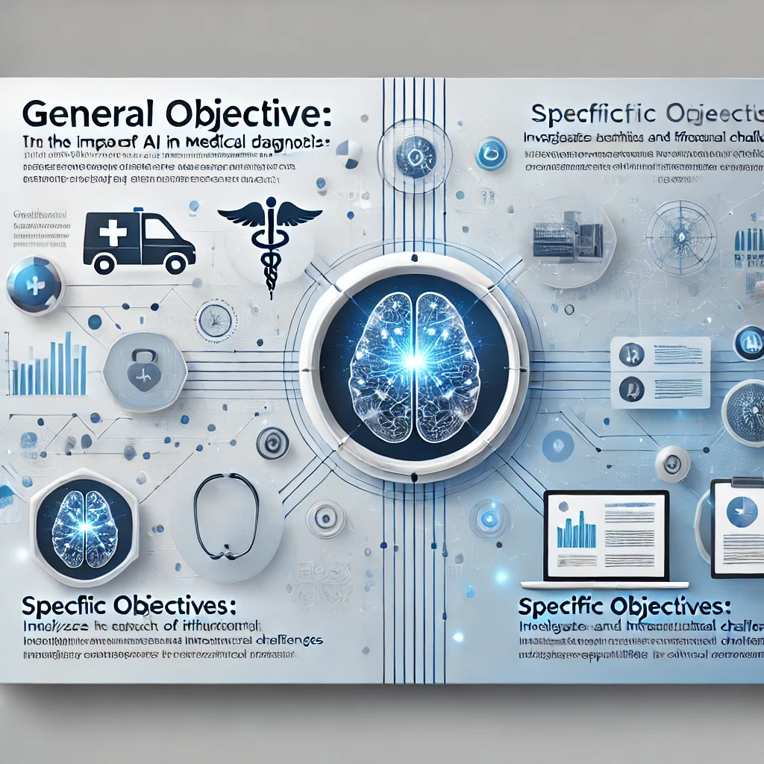
Objetivos
Objetivo Geral:
Compreender o impacto da integração da IA no diagnóstico médico.
Objetivos Específicos:
Analisar avanços tecnológicos.
Investigar desafios éticos e de infraestrutura.
Identificar oportunidades para eficiência clínica.

Slide 4
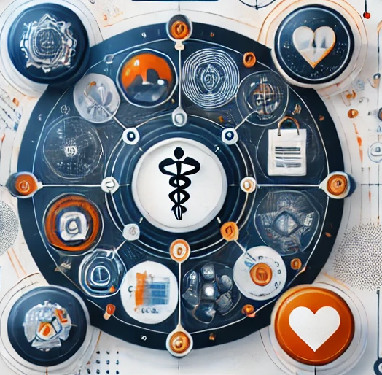
Metodologia
- Revisão de literatura focada em artigos dos últimos 10 anos.
- Bases de dados: PubMed, Scopus, Google Acadêmico.
- Palavras-chave: 'inteligência artificial', 'diagnóstico médico', 'tecnologia da saúde'.
- Critérios: relevância, rigor metodológico e contribuição científica.

Slide 5
Resultados
Inteligência Artificial na radiologia: precisão semelhante à de especialistas.
Redução de até 40% no tempo de realização de exames.
Desafios identificados:
Infraestrutura inadequada.
Privacidade e segurança de dados.
Treinamento de profissionais.

Slide 6
Discussão
Implicações éticas:
Transparência nos algoritmos.
Garantia de privacidade e segurança.
Benefícios observados:
Diagnósticos mais rápidos e precisos.
Alívio na carga de trabalho dos profissionais de saúde.
Personalização de tratamentos.

Slide 7
Conclusão
A IA está transformando o diagnóstico médico, mas enfrenta desafios éticos e tecnológicos.
É necessária colaboração entre profissionais de saúde, TI e gestores.
Investimentos em infraestrutura e capacitação são cruciais.
A aplicação responsável da IA pode melhorar significativamente a qualidade do atendimento médico.

Slide 8
REFERÊNCIAS
Costa, M. A., et al. (2020). Desafios da implementação da inteligência artificial no setor de saúde no Brasil. Revista Brasileira de Informática em Saúde, 14(2), 45-60.
Fernandes, L. M., et al. (2021). Ética e inteligência artificial: Implicações no diagnóstico médico. Revista de Bioética.
Esteva, A., et al. (2017). Dermatologist-level classification of skin cancer with deep neural networks. Nature.
Jaremko, J. L., et al. (2019). Canadian Association of Radiologists White Paper on Artificial Intelligence in Radiology. Canadian Association of Radiologists Journal.
Krittanawong, C., et al. (2021). Artificial intelligence in precision cardiovascular medicine. Journal of the American College of Cardiology.
Lima, F. S., et al. (2022). Automação no diagnóstico médico: uma revisão dos impactos da IA na eficiência hospitalar. Saúde e Tecnologia.
SAÚDE BUSINESS. Inteligência Artificial pode otimizar em até 40% o tempo de realização de exames de imagem. 11 jul. 2022. Disponível em: https://www.saudebusiness.com/tendencias/inteligencia-artificial-pode-otimizar-em-ate-40-o-tempo-de-realizacao-de-exames-de-imagem. Acesso em: 02 nov. 2024.
Souza, R. S., et al. (2019). A IA na análise de exames de imagem: Impactos e perspectivas no Brasil. Jornal Brasileiro de Radiologia.
Wang, F., et al. (2020). Artificial intelligence in radiology. Nature Reviews Cancer,.

